Slide 1
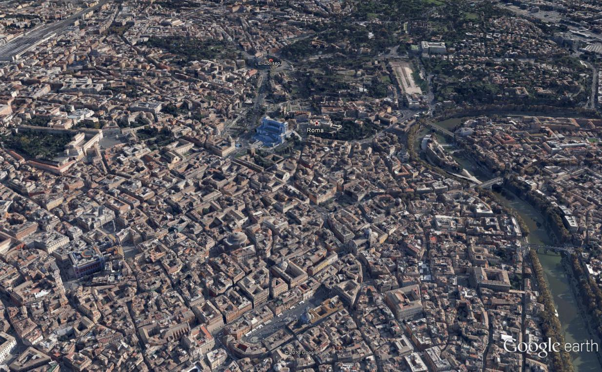
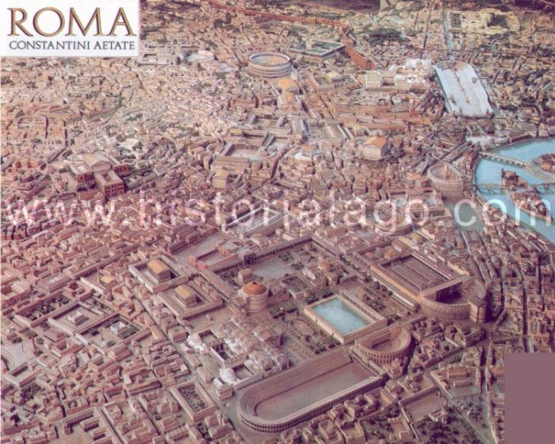
Colosseum
Mockup of the city of Roma
Circus Maximus
Tiber (Tevere)
Pantion
Stadium
Constantine, beginning 4th Century A.D.

Slide 2
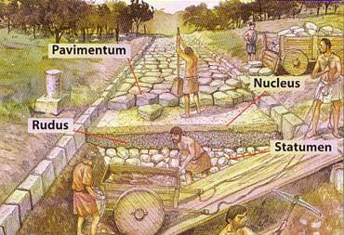
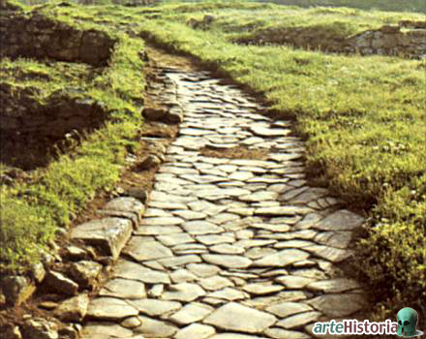
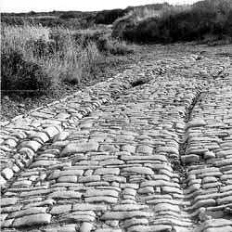
Red de comunicación

Slide 3
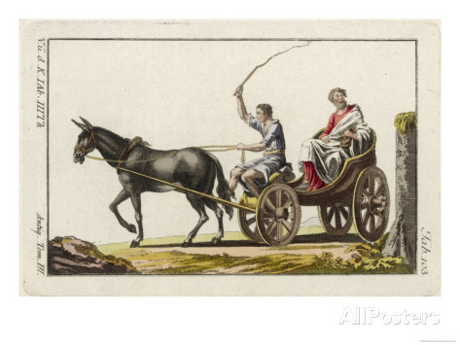
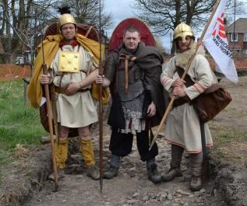
Carroza o a píe

Slide 4
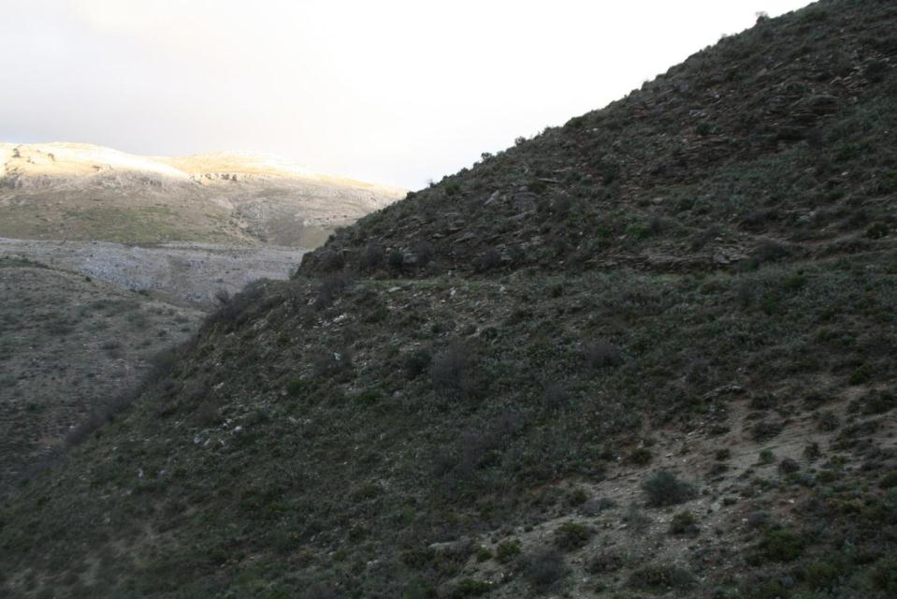
Camino de Gibraltar (Siglo XIX). Tráfico de mercancías y presencia de bandoleros

Slide 5
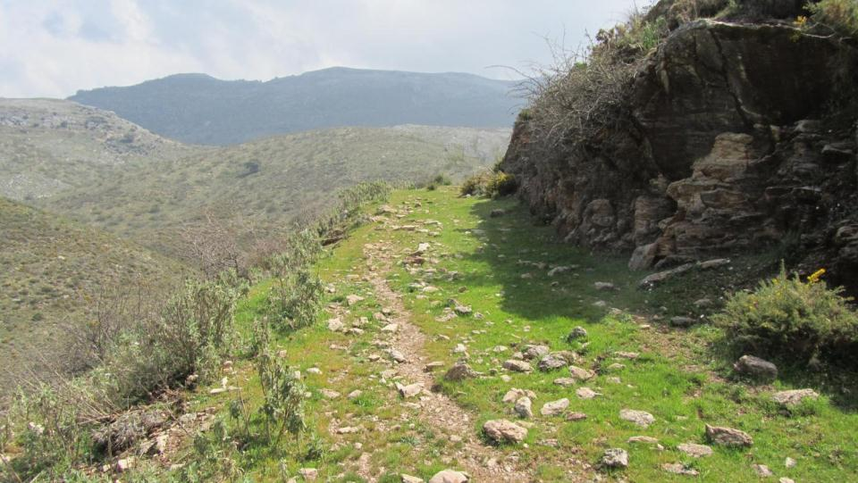
Camino de Gibraltar (Siglo XIX). Tráfico de mercancías y presencia de bandoleros

Slide 6
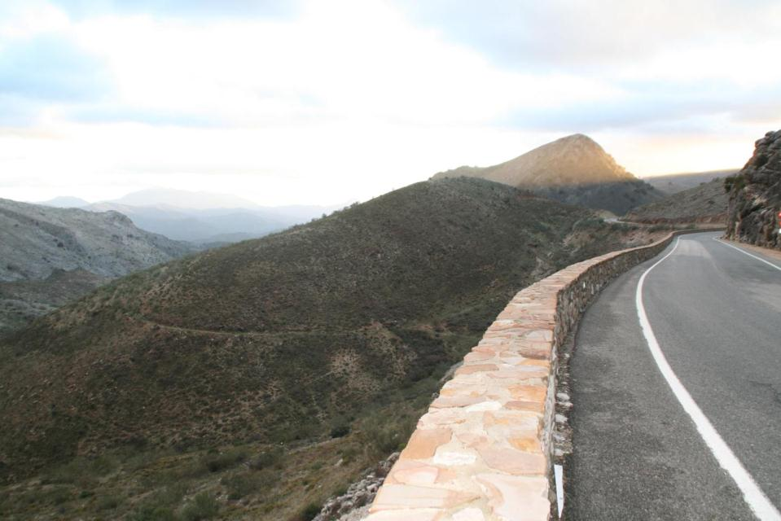

Slide 7
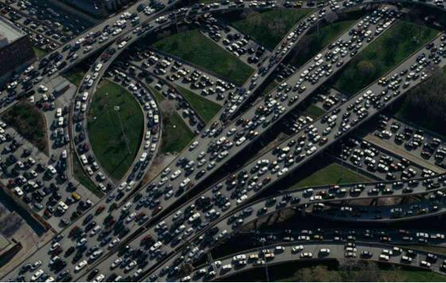
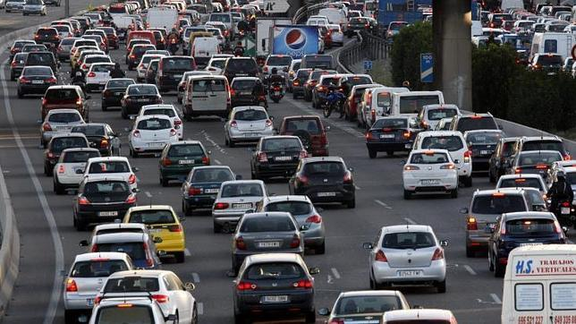

Slide 8
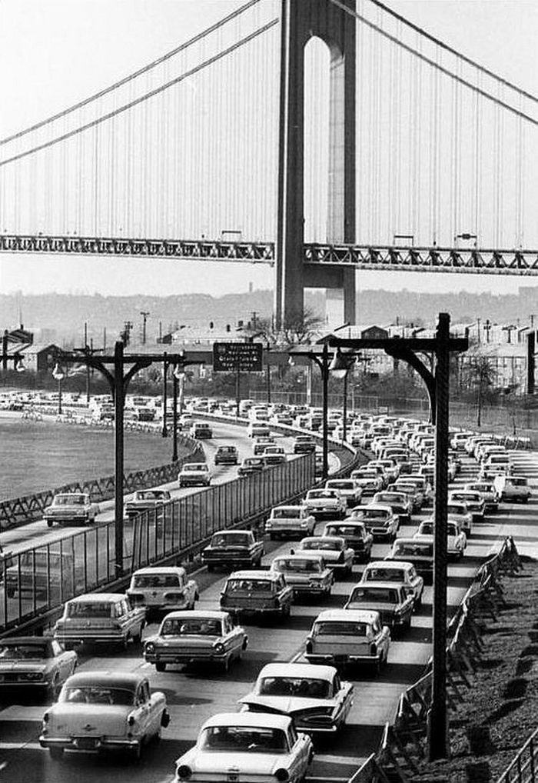
Puente Verrazano-Narrows. 1298 m. 1964.
Maratón. New York.

Slide 9
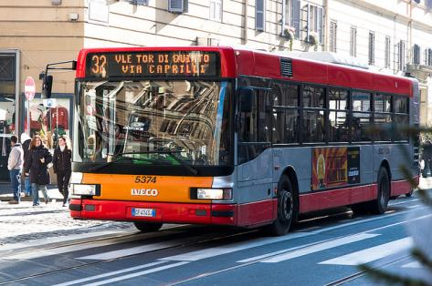
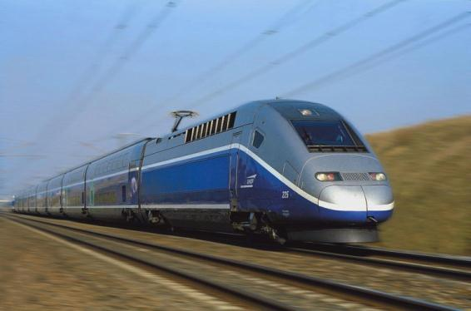

Slide 10
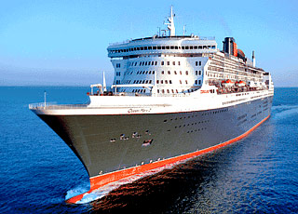
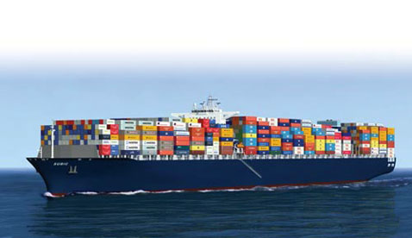

Slide 11
